Slide 1
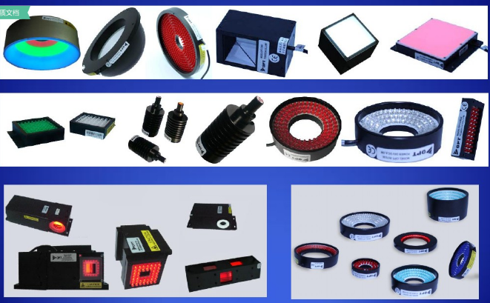
一.工业光源选型

Slide 2
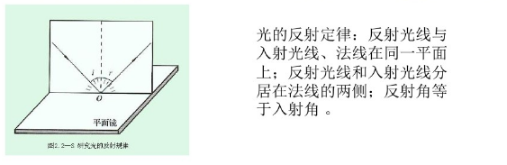
一.工业光源选型
光的反射定律

Slide 3
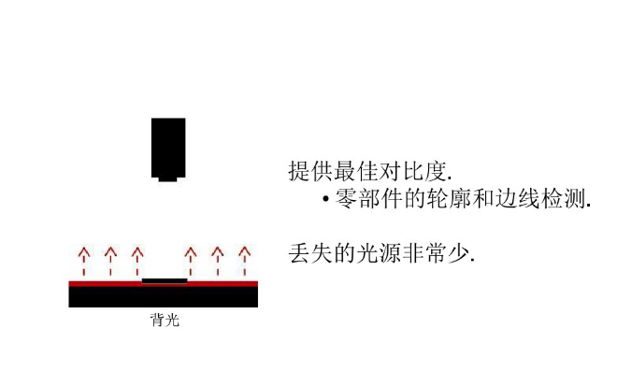
一.工业光源选型
1.背光源原理

Slide 4
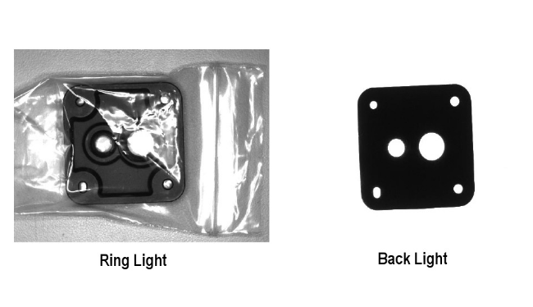
一.工业光源选型
1.背光源应用

Slide 5
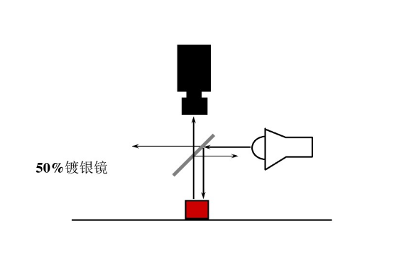
一.工业光源选型
2.同轴光原理

Slide 6
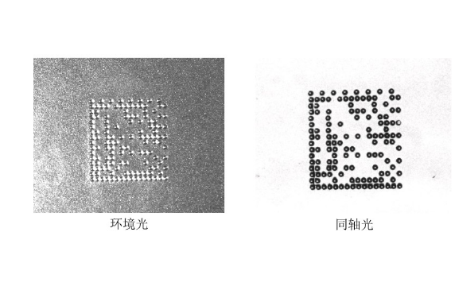
一.工业光源选型
2.同轴光应用

Slide 7
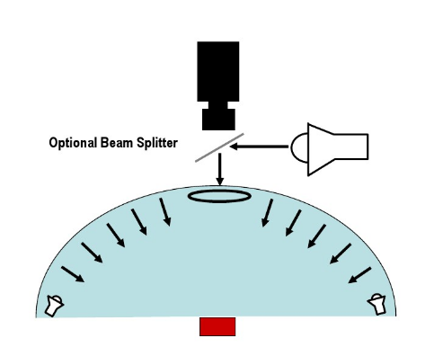
一.工业光源选型
3.非同轴漫射光原理

Slide 8
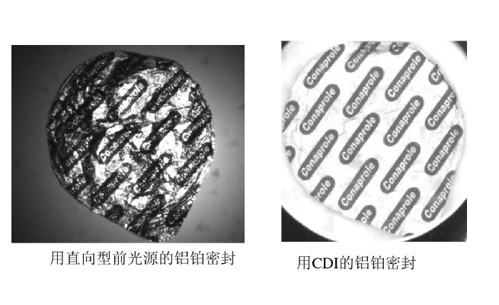
一.工业光源选型
3.非同轴漫射光应用

Slide 9
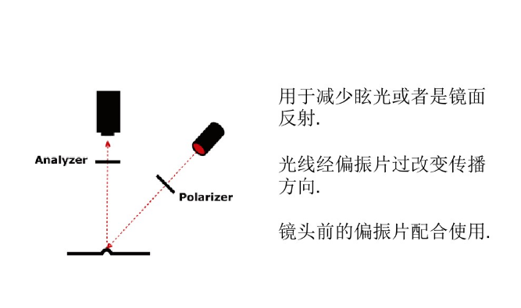
一.工业光源选型
4.偏振光原理

Slide 10
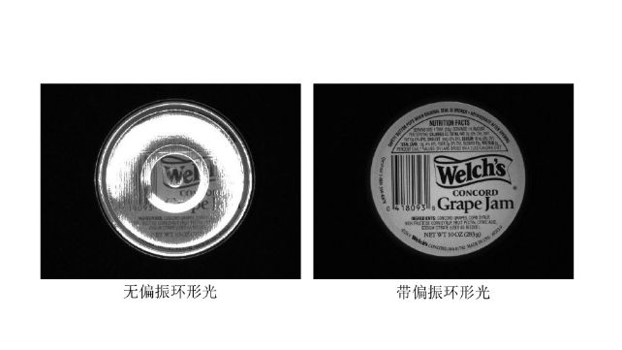
一.工业光源选型
4.偏振光应用

Slide 11
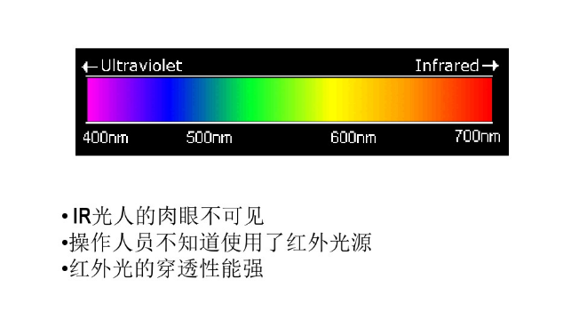
一.工业光源选型
5.红外光原理

Slide 12
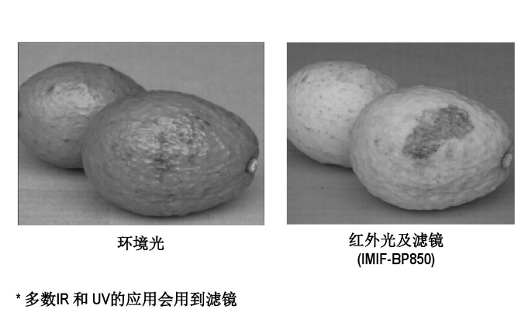
一.工业光源选型
5.红外光应用

Slide 13
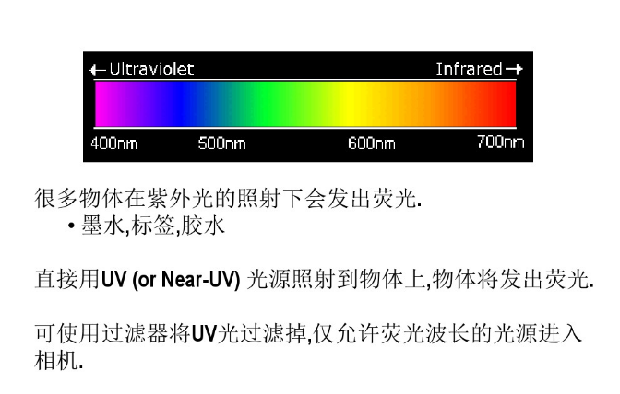
一.工业光源选型
6.紫外光原理

Slide 14
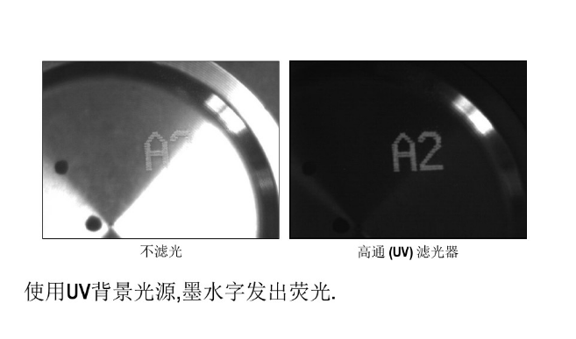
一.工业光源选型
6.紫外光应用

Slide 15
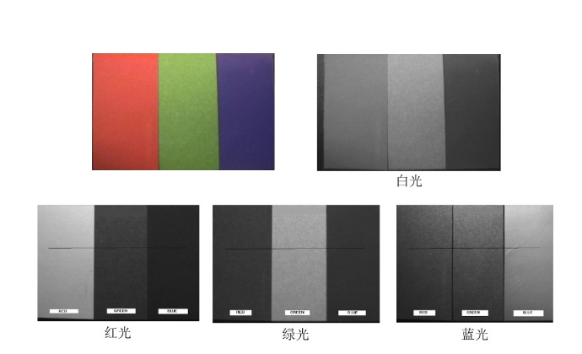
一.工业光源选型
7.彩色原理

Slide 16
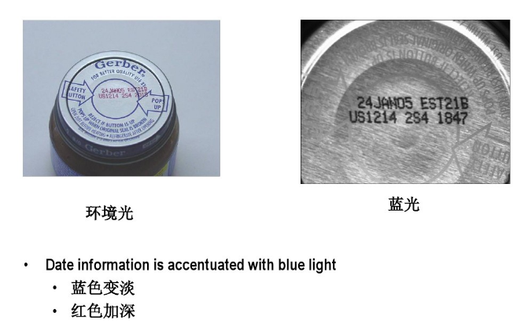
一.工业光源选型
7.彩色应用

Slide 17
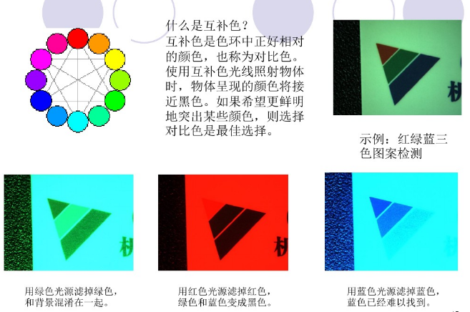
一.工业光源选型
8.色环原理

Slide 18
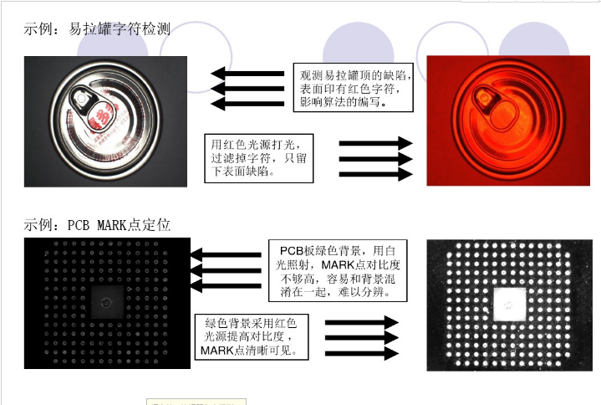
一.工业光源选型案例

Slide 19
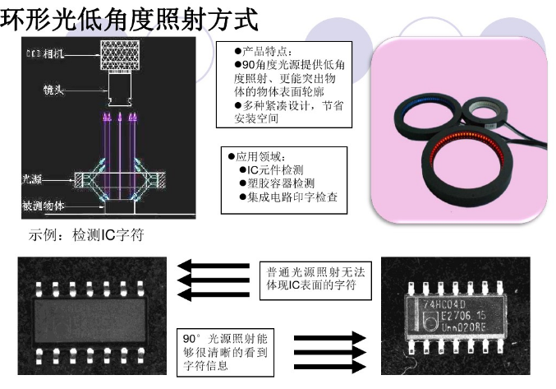
一.工业光源选型案例

Slide 20
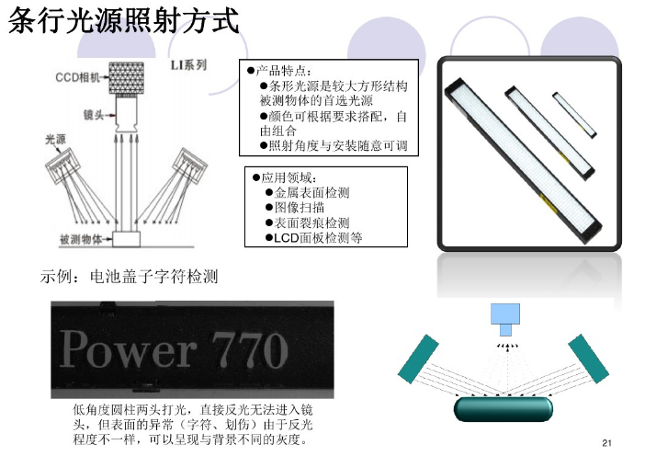
一.工业光源选型案例

Slide 21
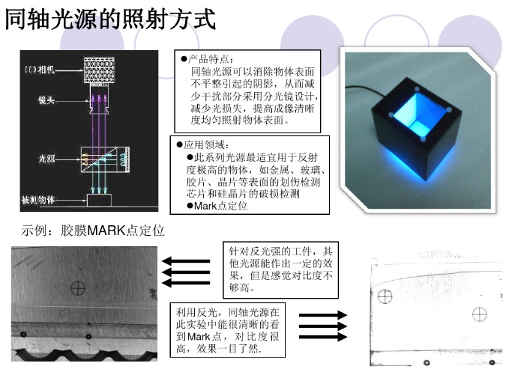
一.工业光源选型案例

Slide 22
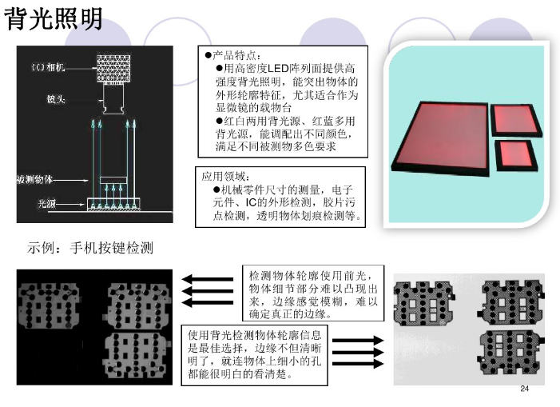
一.工业光源选型案例

Slide 23
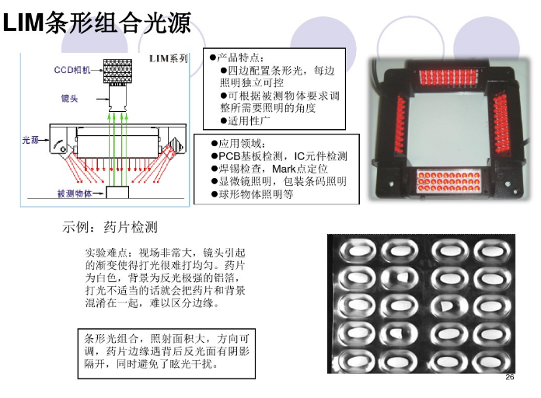
一.工业光源选型案例

Slide 24
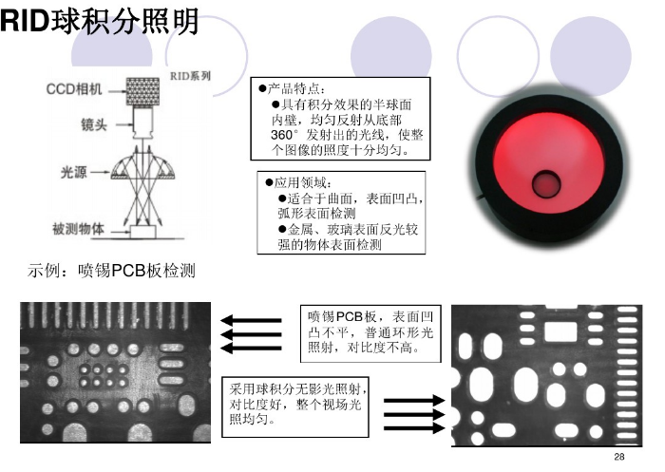
一.工业光源选型案例

Slide 25
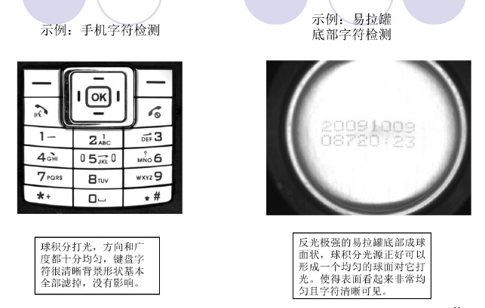
一.工业光源选型案例

